Slide 1
SENSOR KAMERA
Teknik Kamera Elektronik
Arie Nugraha, M.Si

Slide 2
SENSOR KAMERA
CCD (Charged Couple Device)
CMOS (Complementary metal–oxide–semiconductor)

Slide 3
SENSOR KAMERA
CCD gambar lebih tajam. Output analog, perlu dikonversi lagi menjadi data digital. Boros daya. Low noise.
CMOS. Output digital. Irit daya, bisa bekerja lebih cepat dari CCD. Cenderung ber-noise.

Slide 4
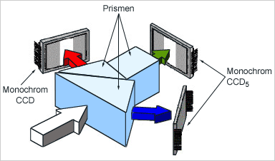
SENSOR 3CCD

